Slide 1

Chapter 1: Introduction
อาจารย์ ดร.อรรถพล อดุลยศาสน์
คณะวิทยาศาสตร์เทคโนโลยี และการเกษตร
สาขาวิชาวิทยาการคอมพิวเตอร์

Slide 2
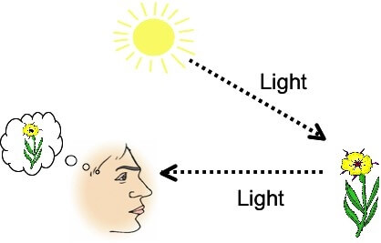
การมองเห็นภาพ

Slide 3
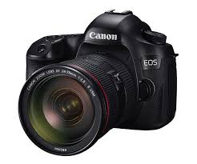
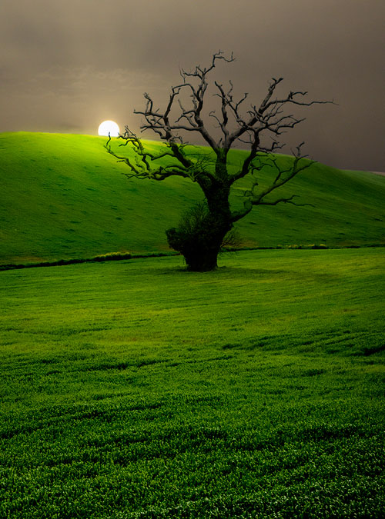
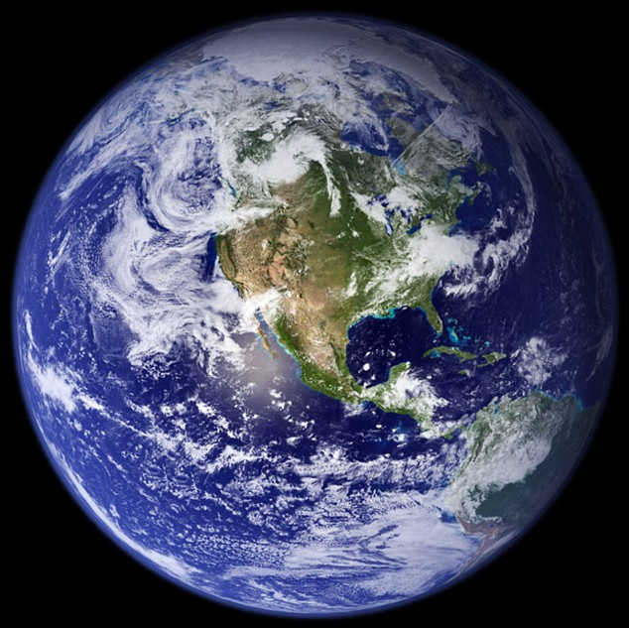
กำเนิดรูปภาพ
Captured by a camera
3-D in real world
2-D picture

Slide 4

มิติของรูปภาพชนิด 2-D
ตำแหน่งใดๆในภาพสามารถเขียนได้คือ
Y-Axis
$$f(x,y)$$
X-Axis

Slide 5
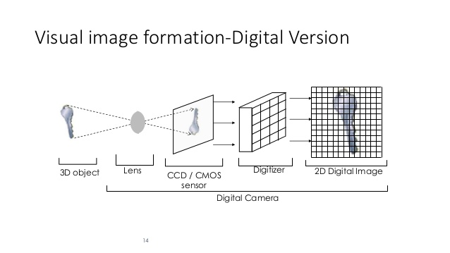
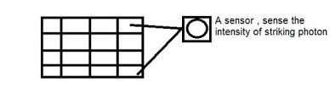
กระบวนการบันทึกรูปภาพ
#sensors = #pixels
CCD: Charge-Coupled Device
one pixel stored intensity value

Slide 6
Pixel, Intensity Value and Size
Pixel คือหน่วยที่เล็กที่สุดของภาพซึ่งเก็บค่าความเข้มของพลังงานภาพ (intensity value)
ในภาพขาวดำ (gray scale) ค่าพลังงานจะแทนด้วยข้อมูล 8 bits (0-255)
จำนวน pixels ในภาพสามารถหาได้คือ total number of pixels = number of rows (y) * number of columns (x)
ขนาดของภาพสามารถหาได้คือ size of image = total number of pixels * number of bits per pixel

Slide 7
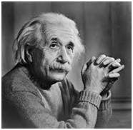
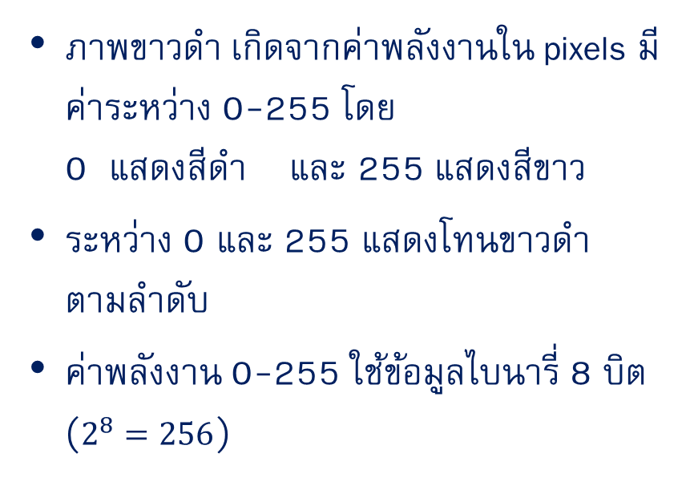
Grayscale Image
ภาพขาวดำ เกิดจากค่าพลังงานใน pixels มีค่าระหว่าง 0-255 โดย 0 แสดงสีดำ และ 255 แสดงสีขาว
ระหว่าง 0 และ 255 แสดงโทนขาวดำตามลำดับ
ค่าพลังงาน 0-255 ใช้ข้อมูลไบนารี่ 8 บิต ($2^{8}=256$)
ตัวอย่างการคำนวนขนาดของภาพ
ให้ #rows = 1024 , #columns = 1024 และ #bits per pixel = 8
ดังนั้น size of image = 1024 * 1024 * 8 = 8388608 bits
หรือ 8388608 / (8*1024*1024) = 1 MB

Slide 8
Colour Image
24 bits per pixels ---> 16.7 million colours
สามารถเขียนได้ในรูปแบบเลขฐานสิบคือ (R,G,B) โดยใช้หลักของแม่สี เช่น
black --> (0,0,0) หมายถึง R = 0, G = 0, B = 0
white --> (255,255,255) หมายถึง R = 255, G = 255, B = 255
red --> (255,0,0) หมายถึง R = 255, G = 0, B = 0
green --> (0,255,0) หมายถึง R = 0, G = 255, B = 0
blue --> (0,0,255) หมายถึง R = 0, G = 0, B = 255
8 bits | 8 bits | 8 bits
Red | Green | Blue

Slide 9


